Slide 1

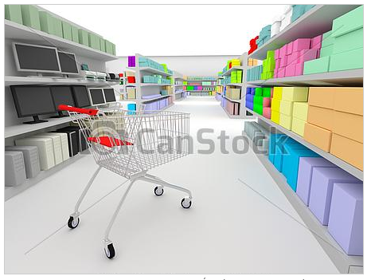
Le supermarché du Futur
Présentation des Cus
Prendre CadBot
AjouterArticleCadBot
RetirerArticleCadBot
PasserPortiquePaiement
Libérer CadBot
Notes:
5 CU sont liés au cadbot.
Sequence d'achat :
Prise du cadbot a l'exterieur du magasin et suivi du client grace a sa balise.
Ajout de l'article via la lecture d'un tag rfid ou du code barre validé par un beep.
De la meme façon, on aura le Retrait d'un article
Une fois les courses terminées, la sequence de

Slide 2
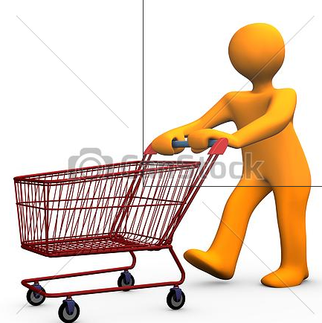
zz
Le supermarché du Futur
Le Cas d'utilisation détaillé
AjouterArticleCadBot
Classes induites :
cadBotLecteurUI
cadBotBalanceUI
CadBotBuzzer
CadBotCTRL
Anomalie

Slide 3
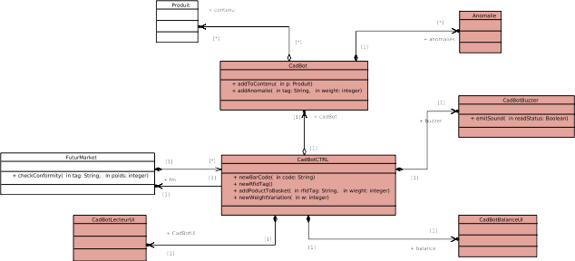
zz
Le supermarché du Futur
Diagramme de classes : AjouterArticleCadBot

Slide 4

zz
Le supermarché du Futur
Le supermarché du Futur
Conclusion :
Avantages Usagers
Aide à la conception des listes de courses (liste connectée)
Guidage dans le magasin (MarketTab/borne Eureka)
caddie automatisé (cadBot)
Avantages MOA
Aide au consommateur pour diversifier son panier.
Réduction du temps de non-achat.
Séquence de sortie du magasin raccourcie.

